Slide 1
Seminario del gnc sobre el processo de hrp 2024
19 de septiembre 2023
Geraldine Bellocq

Slide 2
AGENDA
Introducción Definir el alcance del HRP/HRP y formular los objetivos iniciales Determinar el alcance del HRP Redactar objetivos estratégicos preliminares Identificar objetivos específicos iniciales basados en objetivos estratégicos preliminares Realizar el análisis de la respuesta Examinar el interés, la pertinencia y la viabilidad de las intervenciones Articulación de intervenciones intersectoriales Estimar el número de personas metas Plan de Respuesta Sectorial Formular objetivos Formular proyectos/actividades Estimar el número de personas metas Estimación del costo de la respuesta Consideraciones clave: violencia de género, género, discapacidad, AAP y ICSC Apoyo del GNC y conclusión
Notes:
Welcome
Introduce facilitators
Please Introduce yourself by writing: Name ; Position and Country.
Brief about the Objective: Continuation of the Introductory JIAF. This is part of the GNC webinar series. We will be demonstrating how the JIAF Manual , tools, and platform is applied in the HNO process.
We will have 5 main sessions. First I give you overview of the process, contributing factors and scope, Sectoral level analysis, Intersectoral level analysis
Duirng the session we have allocated up to 5 minutes for Q&Q. Please post questions at the chat; box during the sessions, facilitators respond to the questions during Q&A.

Slide 3
Introducción
Herramientas
Documentos de referencia
Etapas

Slide 4
ETAPAS
¿Cuál de estas propuestas representa la secuencia correcta de las diferentes etapas del proceso del HRP a nivel nacional? A. Realizar el análisis de la respuesta - formular objetivos estratégicos - formular objetivos y actividades sectoriales - estimar el costo del plan de respuesta. B. Definir el alcance del HRP y formular objetivos estratégicos - realizar el análisis de la respuesta - formular objetivos y actividades sectoriales - estimar el costo del plan de respuesta. C. Realizar el análisis de la respuesta - definir el alcance del HRP - formular objetivos estratégicos - formular objetivos y actividades sectoriales - estimar el costo del plan de respuesta. D. Ninguna

Slide 5
Pasos: Calendario del CPH

Slide 6
etapas: el proceso del HRP
Definir el alcance del HRP y formular objetivos estratégicos y específicos iniciales
Realizar el análisis de la respuesta
Plan de Respuesta Sectorial

Slide 7
HERRAMIENTAS
Herramienta para calcular las metas de su HRP

Slide 8
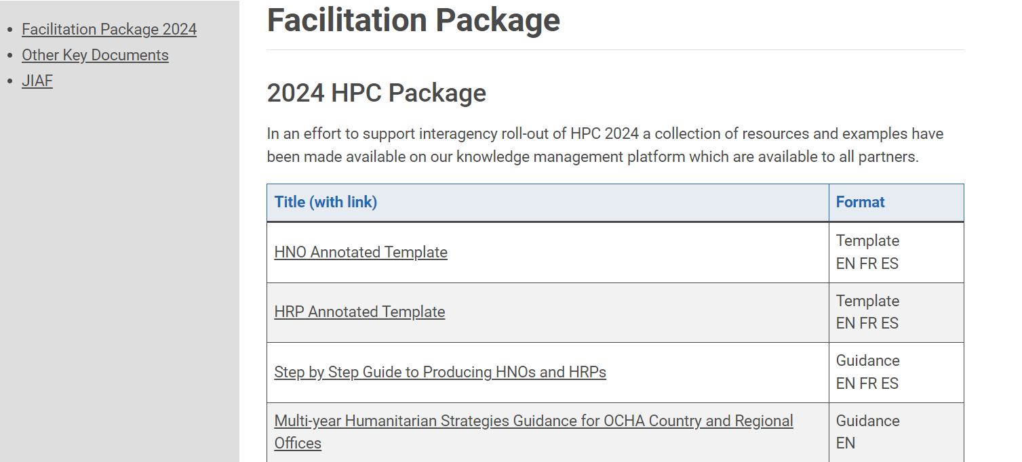
Documentos de referencia
Paquete de capacitacion HPC 2024 Facilitation Package – Humanitarian Programme Cycle (hpc.tools)
Strategic Objectives and Indicators Examples HRP EN (humanitarianresponse.info)
Nutrition HRtips.pdf (nutritioncluster.net)
Notes:
HPC 2024 Facilitation Package Facilitation Package – Humanitarian Programme Cycle (hpc.tools)
JIAF MANUAL JIAF-2.0-Manual_Final-unformatted.pdf
GNC Needs Analysis Guidelines
EXERCISE REFERENCE
North Eastern Nigeria HNO 2023: Nigeria Humanitarian Needs Overview 2023 (February 2023) - Nigeria | ReliefWeb

Slide 9
P&R

Slide 10
1. Definir el alcance del HRP y formular objetivos iniciales: CALENDARIO INDICATIVO AGOSTO-SEPTIEMBRE 2023
1.1. Determinar el alcance del HRP en función del análisis de las necesidades y de los riesgos
1.2. Desarrollar objetivos estratégicos intersectoriales preliminares
1.3. Identificar los objetivos específicos iniciales sobre la base de los objetivos estratégicos intersectoriales preliminares
Participantes: Personas clave del Inter-clúster con el apoyo de los gestores de la información, analistas, expertos en la materia, personal de planificación y programa, población afectada

Slide 11
1.1. Determinar el alcance del HRP en función del análisis de las necesidades y de los riesgos
Todas las personas en necesidad identificadas por el HNO deben ser consideradas al principio del proceso de planificación del HRP, ya que sus necesidades son "humanitarias" por definición y la gravedad se determinó a través de un análisis riguroso durante el proceso del HNO. Las decisiones sobre el alcance del HRP (qué grupos de población y áreas geográficas deben incluirse) deben basarse en: La magnitud de las necesidades La gravedad de las necesidades la convergencia de las necesidades y la posibilidad de poner en común una respuesta intersectorial Deterioro potencial La magnitud de las causas inmediatas, subyacentes y profundas de las necesidades y la gravedad está vinculada a una crisis definida en la HNO: las causas que no están directamente relacionadas con la crisis definida por la HNO pueden indicar que los problemas son estructurales o están fuera del alcance de una respuesta humanitaria.
Notes:
Extent to which humanitarian conditions and needs overlap and potentially compound each other - particularly where someneeds will not be solved unless others are addressed in the best sequence

Slide 12
1.2. Desarrollar objetivos estratégicos intersectoriales preliminares
Se escribe 3-5 objetivos estratégicos preliminares Para mejorar las condiciones de vida y los medios de subsistencia de las personas, garantizando al mismo tiempo el pleno respeto de sus derechos. Deben estar orientados a los resultados Y reflejar el resultado a corto y mediano plazo de la respuesta humanitaria hacia las personas metas del HRP

Slide 13
OBJETIVOS ESTRATÉGICOS
PREGUNTA ¿Cuál de los siguientes pueden considerarse un objetivo estratégico apropiado para un HRP a nivel nacional (varias respuestas posibles)? 1. Reducir la mortalidad y la morbilidad entre las personas desplazadas a los niveles previos a la emergencia. 2. Mejorar la resiliencia de las personas afectadas, el acceso a los medios de subsistencia, la autosuficiencia, la recuperación temprana y la resiliencia, abordando las causas subyacentes de la vulnerabilidad 3. Reducir la tasa nacional de pobreza de 0,75% al final del HRP 4. Mejorar las condiciones de vida y la dignidad de los desplazados internos mediante el suministro de productos esenciales

Slide 14
Ejemplos de buenos OBJETIVOS estratégicos
OBJETIVO ESTRATÉGICO 1: SALVAR VIDAS: Reducir la mortalidad y la morbilidad entre las personas desplazadas a los niveles anteriores a la emergencia. OBJETIVO ESTRATÉGICO 2: ASISTENCIA INMEDIATA: Mejorar las condiciones de vida y la dignidad de los desplazados internos mediante la satisfacción de las necesidades básicas OBJETIVO ESTRATÉGICO 3: SERVICIOS BÁSICOS: Garantizar el acceso a los servicios comunitarios básicos, incluyendo la educación, la atención a la salud, los servicios sociales y las instalaciones públicas OBJETIVO ESTRATÉGICO 4: RECUPERACIÓN A LARGO PLAZO: Mejorar las capacidades de adaptación y el acceso a los medios de vida, la autosuficiencia, la recuperación temprana y la resiliencia para los afectados, abordando las causas subyacentes de la vulnerabilidad OBJETIVO ESTRATÉGICO 5: PROTECCIÓN: Fortalecer la protección de los civiles, en particular las mujeres y los niños.

Slide 15
1.3. Identificar los objetivos específicos iniciales sobre la base de los objetivos estrategicos preliminares
Formular un conjunto inicial de objetivos específicos que articulen cambios "intermedios" en la vida de las personas.
Varios objetivos específicos se formulan para cada objetivo estratégico y proporcionan información sobre cómo se logrará el objetivo estratégico.

Slide 16
P&R

Slide 17
2. Análisis de la respuesta
Pregunta
Es muy probable que los socios de clusteres/sectores cubran todas las necesidades y lagunas identificadas en el marco del HNO. R. Sí B. No C. No sé

Slide 18
2. Análisis de la respuesta
2.1. Examinar el interés, la pertinencia y la viabilidad de las intervenciones
2.2. Estimar el número de personas metas
→ Articular intervenciones intersectoriales y multisectoriales

Slide 19
2.1. Examinar el interés, la pertinencia y la viabilidad de las intervenciones
interés: Intervenciones con mayor probabilidad de abordar las necesidades humanitarias no tienen por objeto reproducir o complementar los planes de respuesta del Gobierno (humanitario y de desarrollo), Del Movimiento Internacional de la Cruz Roja y del Crescente Rojo y los agentes del desarrollo. Pertinencia: Se refiere a que las intervenciones responden a las prioridades y preferencias de una población. Viabilidad: El análisis se basa en limitaciones logísticas, de funcionalidad del mercado, de capacidad, legales, políticas, de seguridad, culturales, etc. El resultado de la evaluación de viabilidad es una comprensión clara de las intervenciones que pueden implementarse dentro de los plazos establecidos en el plan de respuesta y el “cómo”

Slide 20
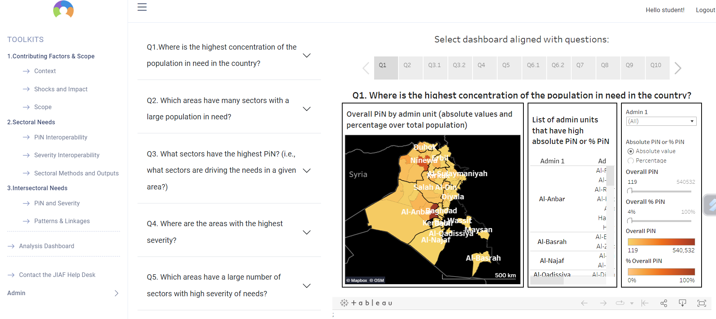
Articulación CON las respuestas de otros sectores/clusters
De retour au HNO:
Priorización conjunta y análisis de necesidades = realizado en el hno
Metas conjuntas y paquetes de intervenciones conjuntas = se discutirán en el HRP - deben alinearse con el HNO

Slide 21
2.2. Estimar el número de personas metas
Se realiza una cuantificación del número de personas potencialmente metas tras el examen del interés, la pertinencia y la viabilidad.
Las personas metas son una proporción del PIN y representan el número de personas a las que los actores humanitarios pretenden ayudar durante el período de planificación.
Estimar las metas iniciales de población por objetivo específico (generalmente una proporción del PIN por clúster y unidad administrativa).

Slide 22
P&R

Slide 23
3. Plan de respuesta sectorial
Identificar áreas de intervención prioritarias y grupos de población
Formulación de objetivos sectoriales (alineado con objetivos específicos – OE – intersectorial)
Articular la estrategia de respuesta
Identificar actividades/proyectos, indicadores de seguimiento
Estimar el número de personas metas
Estimar el costo de la respuesta

Slide 24
Identificar áreas de intervención prioritarias y grupos de población Ejemplo: mapeo de gravedad, grupo de nutrición Afganistán

Slide 25
Formular objetivos sectoriales (alineados con objetivos específicos – OE – intersectoriales)

Slide 26
OBJETIVOS SECTORIALES
PREGUNTA ¿Cuáles de los siguientes pueden ser objetivos del HRP para el sector de la nutrición? A. Reducir el riesgo de exceso de mortalidad y morbilidad en niños de 6 a 59 meses B. Garantizar una respuesta predecible, oportuna y eficaz para la nutrición de emergencia C. Reducir el riesgo de morbilidad y mortalidad debido a carencias comunes de micronutrientes que se producen durante una emergencia D. Reducir la prevalencia de la anemia en niños de 6 a 23 meses E. Todo lo anterior

Slide 27
Ejemplos de OBJETIVOS SECTORIALES
Reducir el riesgo de exceso de mortalidad y morbilidad en niños de 6 a 59 meses
Garantizar una respuesta predecible, oportuna y eficaz para la nutrición de emergencia
Reducir el riesgo de morbilidad y mortalidad debido a carencias comunes de micronutrientes que ocurren durante una emergencia
Reducir la prevalencia de la anemia en niños de 6 a 23 meses

Slide 28
La estrategia de respuesta puede incluir:
Integración en centros de salud
Equipos móviles de salud y nutrición
Colaboración interclusters/intersectorial
Asistencia en efectivo

Slide 29
ServicIOs de NiE
Evaluación nutricional y derivación
Gestión hospitalaria de la malnutrición aguda severa
Tratamiento ambulatorio de la malnutrición aguda severa
Gestión de la malnutrición aguda moderada (MAM) en programas específicos de alimentación complementaria(TSFP)
Prevención de la desnutrición aguda moderada – Programas Generales de Alimentación Suplementaria (BSFP) Alimentación del lactante y del niño pequeño en situaciones de emergencia (ALNP-E)
Gestión de la malnutrición en las personas mayores

Slide 30
Servicios NiE - continuación
Programas de distribución de efectivo o cupones para la prevención de la malnutrición
Suplementación con micronutrientes múltiples
Suplementación con hierro o hierro/ácido fólico Suplementación con vitamina A
Desparasitación
Administración de suplementos de zinc para el tratamiento de la diarrea - Administración de suplementos de yodo y yodación de la sal
Suplementación con calcio
Atención nutricional y apoyo a los niños que viven con el VIH/SIDA

Slide 31
Servicios NiE - continuación
Coordinación de clusteres/sectores
Rendición de cuentas a las poblaciones afectadas (AAP) – Para todos los proyectos
Encuestas nutricionales
Vigilancia nutricional

Slide 32
ServicIOs de NiE Indicadores de seguimiento

Slide 33
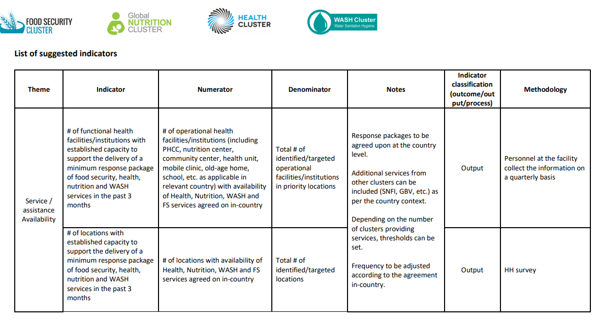
Guía y lista de indicadores para actividades conjuntas con otros sectores/clusters
Se puede encontrar en el documento "¿Qué es la colaboración entre clústeres y sectores?"What is inter-cluster / sector collaboration? | Global Nutrition Cluster
Lista de indicadores propuestos que deben elegirse según el contexto, los clústeres involucrados y las actividades conjuntasplanifiées

Slide 34
Estimar el número de personas metas

Slide 35
¿Qué enfoque de estimación de costos del HRP se utilizó en 2023 de su país?

Slide 36
CostO
1. Costo basado en la actividad (unidad): uso del costo unitario estándar para cada actividad (por ejemplo, ALNP, tratamiento de la desnutrición aguda, suplementos de vitamina A, etc.)
2. Costo basado en proyectos: tiene en cuenta los costos específicos de cada organización y utiliza el sistema OPS system
3. Enfoque híbrido: estimación de costos por actividad, pero se requiere también que los socios presenten proyectos (para el seguimiento de las contribuciones de los socios)

Slide 37
COSTO
PREGUNTA ¿Cuáles de las siguientes afirmaciones son ciertas sobre la estimación de costos del HRP? (Varias respuestas posibles) A. Por el hecho que la estimación de los costos basada en los proyectos utiliza la revisión por pares, promueve la coherencia con el plan de respuesta sectorial B. La estimación de costos basada en las actividades simplifica la financiación de los socios del clúster y el seguimiento de las actividades a través de FTS C. Las estimaciones de costos basadas en proyectos requieren menos tiempo D. La estimación de costos basada en actividades lleva menos tiempo y es menos pesada E. Estimar los costos de las actividades intersectoriales es problemático

Slide 38
CostO
 | CÁLCULO DE COSTES POR ACTIVIDAD/UNIDAD | CÁLCULO DE COSTES POR PROYECTO
Aventajas | Toma menos tiempo. Promueve una mejor coordinación estratégica. El proceso de planificación y presupuestación del HRP está menos influenciado por los puntos de referencia presupuestarios individuales de cada organización. | Revisión por pares de proyectos, control de calidad y coherencia con los planes de intervención sectorial. Proporciona visibilidad a las organizaciones participantes. Se simplifica el seguimiento financiero.
Desventajas | Como no existe un proceso de revisión por pares y auditoría, el control de calidad es más débil en la etapa de planificación de proyecto. Dificultad para hacer un seguimiento de la financiación y de las actividades. Estimar los costos de las actividades intersectoriales es problemático. | El proceso puede ser largo y pesado. Puede resultar en un presupuesto excesivo o insuficiente, ya que las organizaciones pueden inflar o subestimar las necesidades de financiamiento para cubrir los costos de sus proyectos.

Slide 39
P&R

Slide 40
CONSIDERACIONES CLAVE: VIOLENCIA DE GÉNERO, GÉNERO, DISCAPACIDAD, AAP Y ICSC
PREGUNTA ¿Cuál de las siguientes afirmaciones es verdadera? (Varias respuestas posibles) A. El clúster/sector de nutrición debe proporcionar declaraciones generales sobre la respuesta hacia las personas con discapacidad y sobre la programación inclusiva del HRP. B. Para tener en cuenta las diversas necesidades de las personas, la respuesta debe incluir actividades intersectoriales y aplicarse mediante la colaboración intersectorial. C. En el clúster de nutrición, somos automáticamente sensibles al género porque nuestras actividades se centran principalmente en las mujeres y las niñas. D. La AAP debe integrarse en todo el proceso de HPC.

Slide 41
Consideraciones clave: violencia de género, género, discapacidad, AAP y ICSC
Checklist on integrating cross-cutting issues in Humanitarian Needs Overview (HNOs) and Humanitarian Response Plans (HRPs) for Nutrition Cluster/Sector Coordination Teams As of 16 August 2023
Genero:
IASC Gender Handbook for Humanitarian Action (2018, in EN, AR, FR, ES, and TR)
Guidelines For Integrating Gender-Based Violence Interventions In Humanitarian Action (multilanguage).
UNICEF Availability, Accessibility, Acceptability and Quality (AAAQ)
Guidelines For Integrating Gender-Based Violence Interventions In Humanitarian Action
GBV Risk Analysis Guidance 2021
Webinar: Gender and GBV Core Concepts for Nutrition
EDAD:
Minimum Standards for Age and Disability Inclusion in Humanitarian Action
Minimum Standards for child protection in Humanitarian Action, Standard 25 “Nutrition and Child Protection”, page 265.
UNICEF Core commitments for children, Nutrition
IYCF and Child Protection Framework
DISCAPACIDAD:
Nutrition chapters on Disability inclusion in HNO and HRPs (EN).
Disability Checklist for Emergency Response (Handicap International), few considerations on disability and nutrition on page 4.
VIH/SIDA:
WHO/UNICEF HIV and infant feeding in emergencies: operational guidance

Slide 42
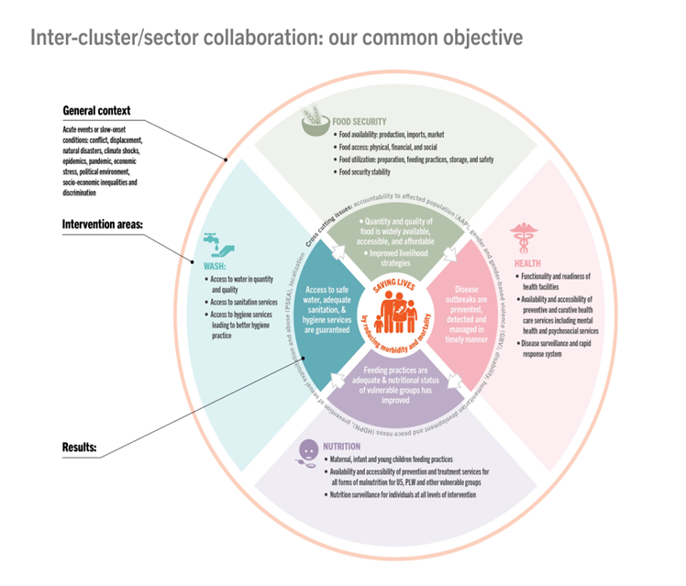
Colaboración Inter-cluster/sector (ICSC)
1) La mayoría de las veces, la colaboración es entre nutrición, WASH, SA y salud. Pero la colaboración debe basarse en las necesidades; Todos los clusteres/sectores pueden colaborar para satisfacer las necesidades identificadas de la población. 2) Siga los pasos detallados en el documento "¿Qué es la colaboración entre clústeres y sectores?" para la implementación del icsc en todo el CPH 3) Si han validado actividades conjuntas con otros clusteres, no olviden añadir indicadores conjuntos 4) Escribe un párrafo común en el HRP o no olvides mencionar el icsc por sector

Slide 43
Q&A

Slide 44
Apoyo del GNC
CONTACTAr pARA APOYO individuAL
Anteneh Dobamo : adobamo@unicef.org
Faith Nzioka : fnzioka@unicef.org
Geraldine Bellocq : gbellocq@unicef.org
SHABIB AL-QOBATI : salqobati@unicef.org
COMPLETAR EL formulaRIO de SOLICITUD DE APOYO
Create Request form | Global Nutrition Cluster: Technical Alliance
ReCURSOS
Nutrition HRtips.pdf (nutritioncluster.net)
GNC CROSS_CUTTING CHECKLIST
Strategic Objectives and Indicators Examples HRP EN (humanitarianresponse.info)
HPC 2024 Facilitation Package Facilitation Package – Humanitarian Programme Cycle (hpc.tools)

